Slide 1
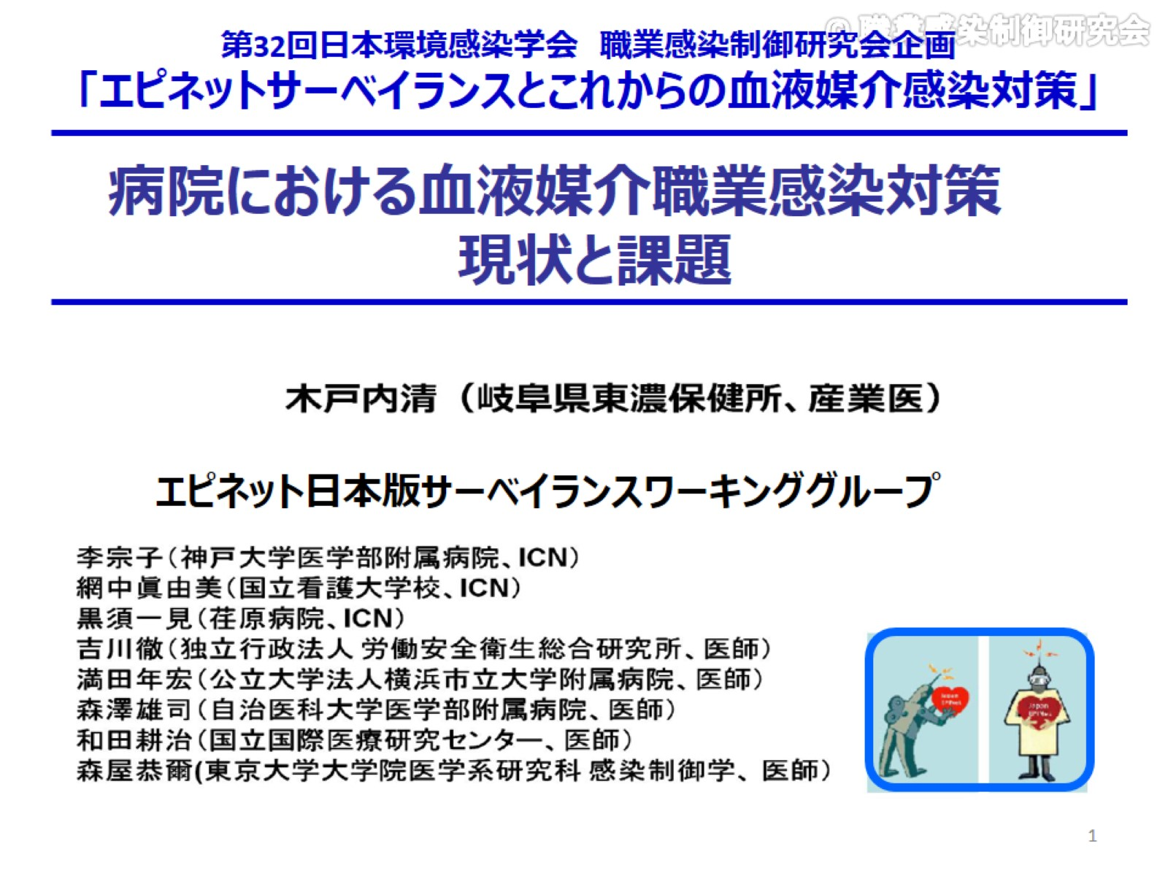
第32回日本環境感染学会 職業感染制御研究会企画
「エピネットサーベイランスとこれからの血液媒介感染対策」

Slide 2
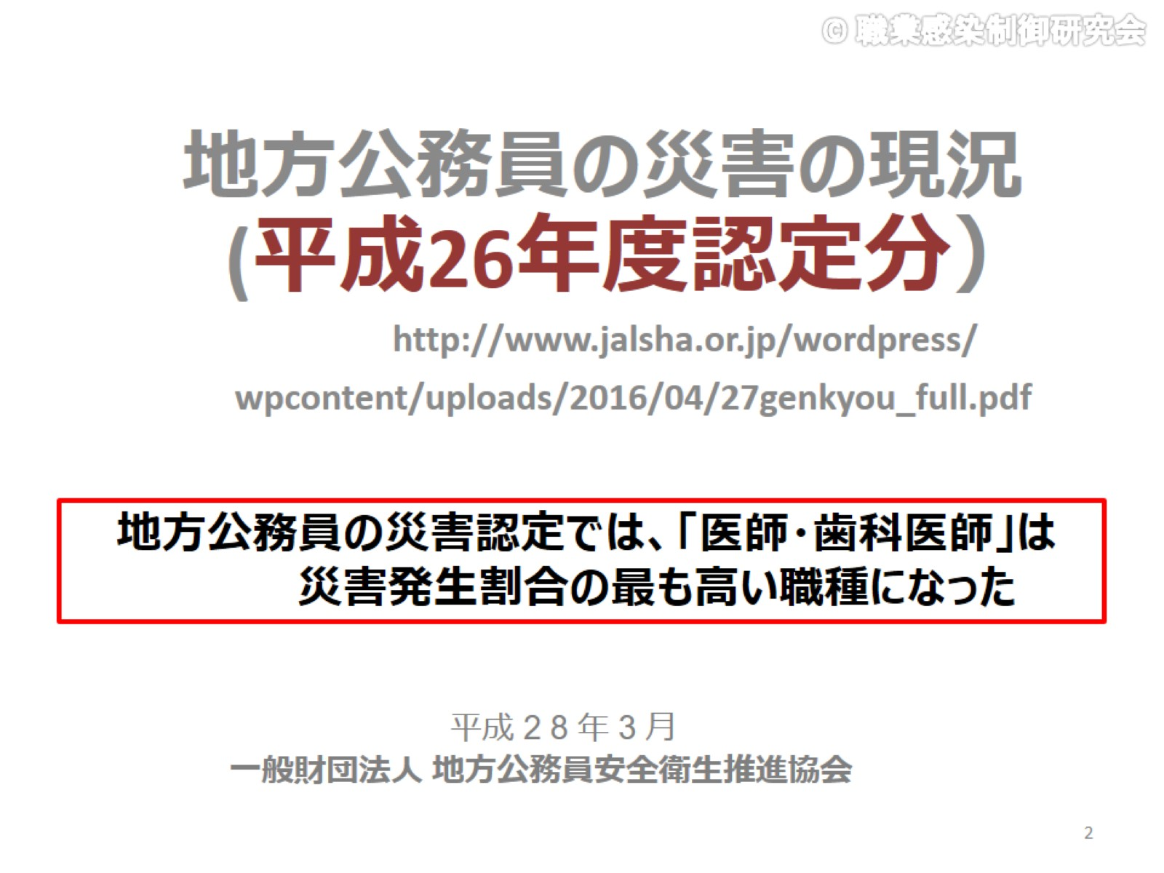

Slide 3
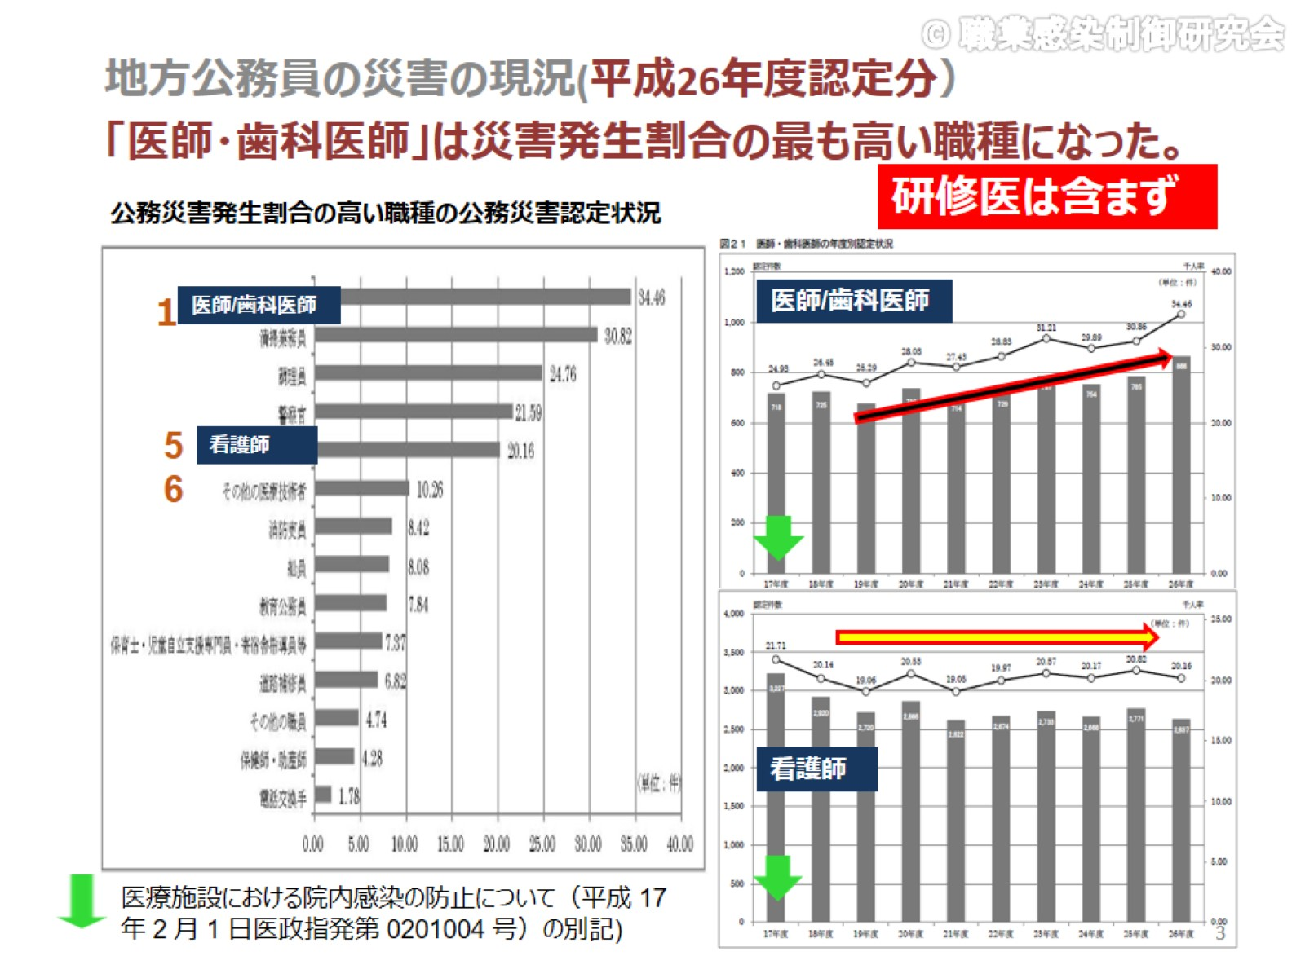

Slide 4
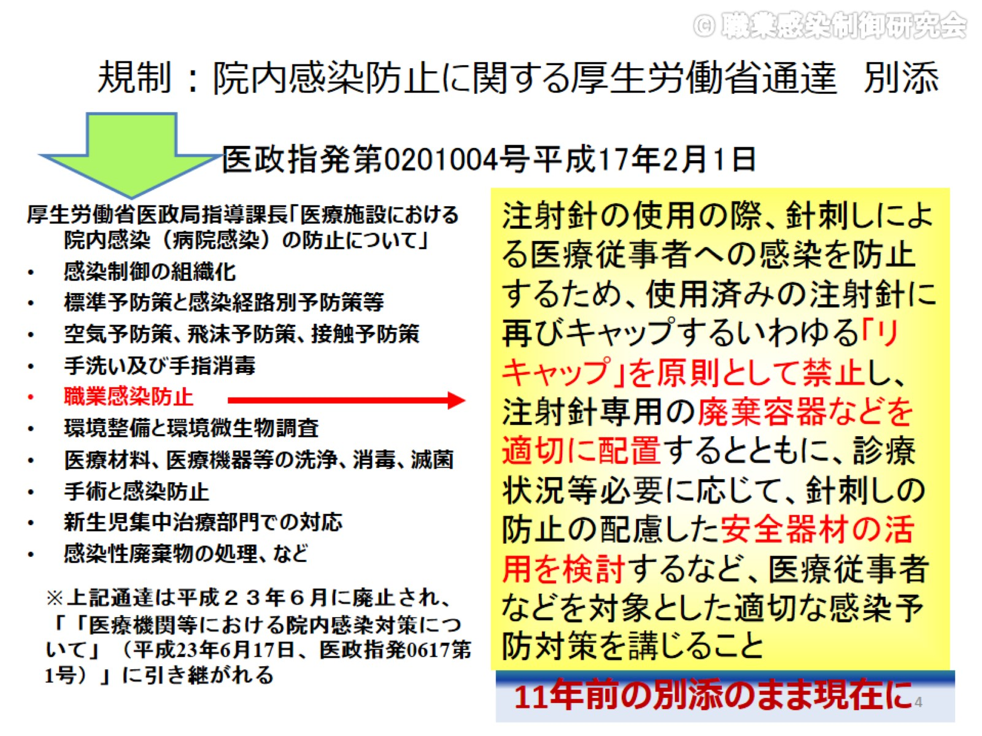
規制：院内感染防止に関する厚生労働省通達 別添

Slide 5
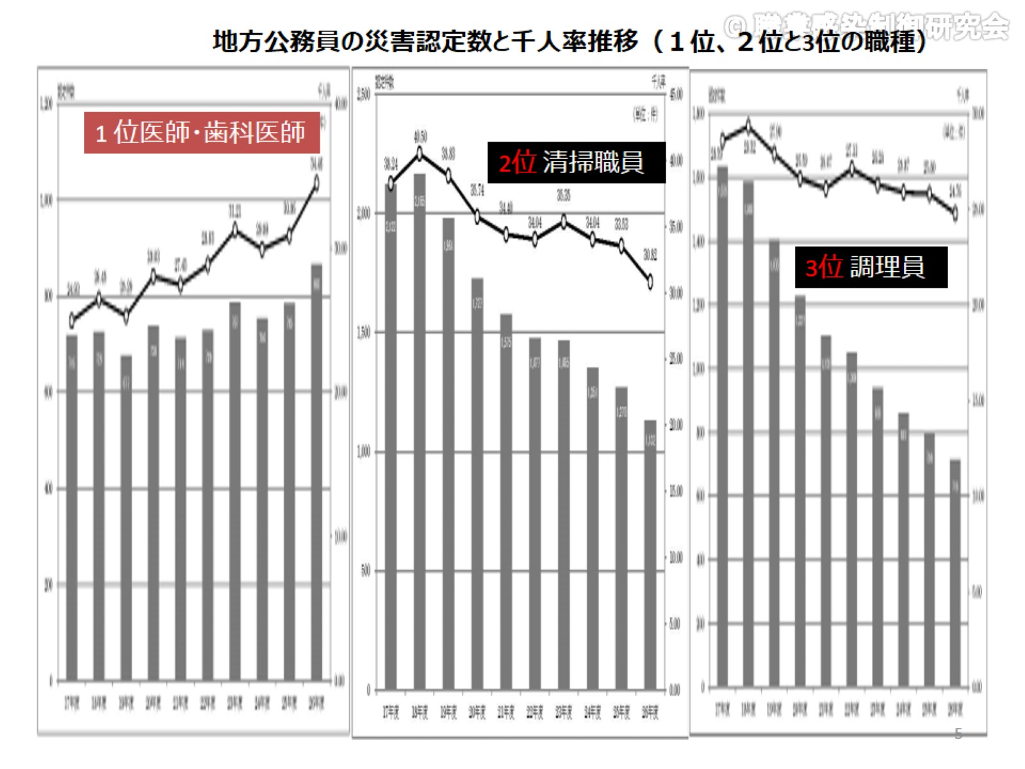

Slide 6
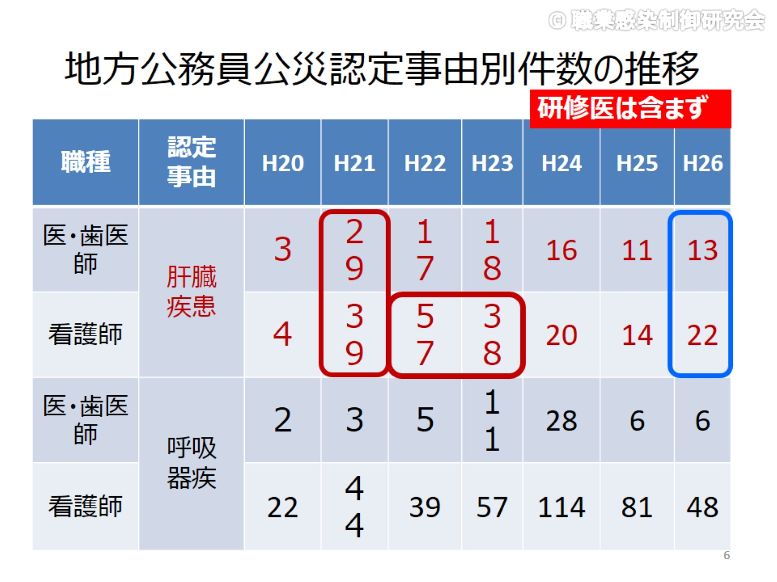

Slide 7
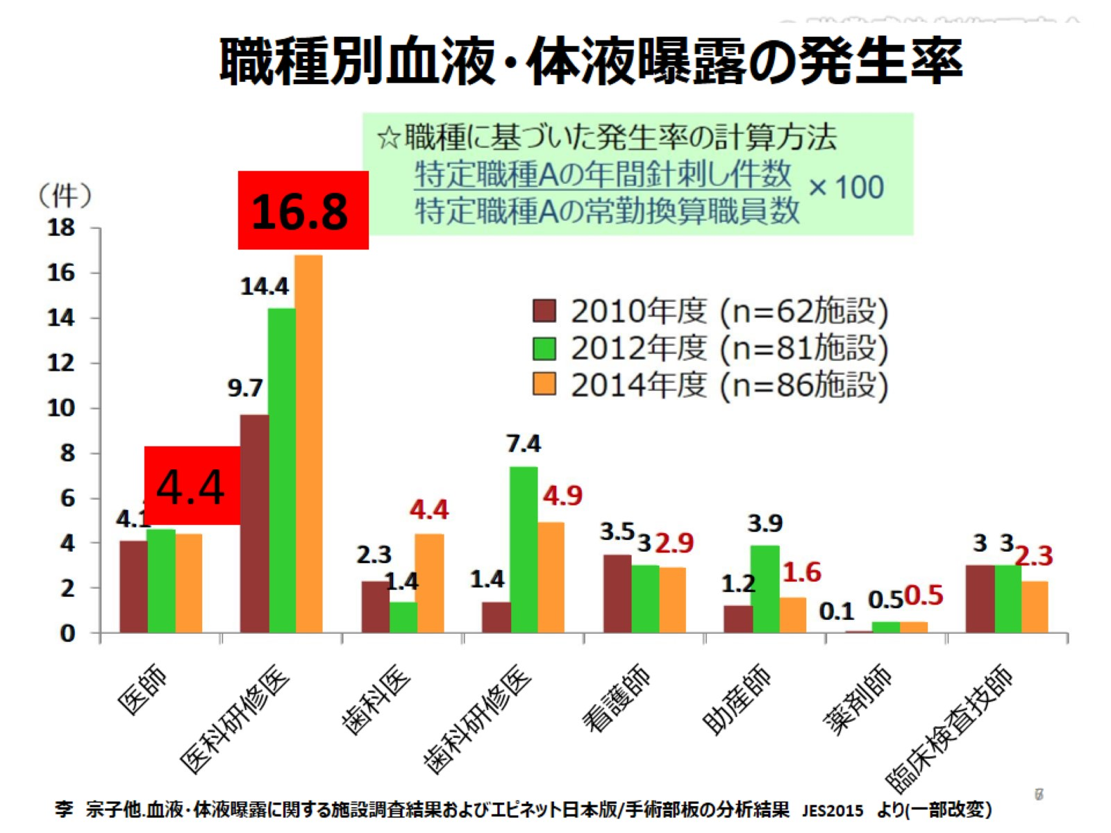
結果3：職種別針刺し発生率の推移

Slide 8
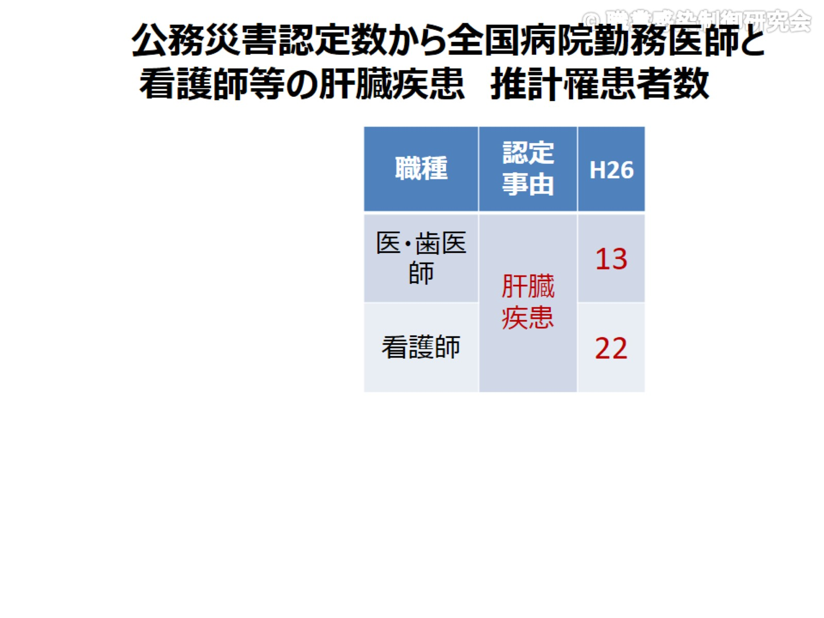

Slide 9
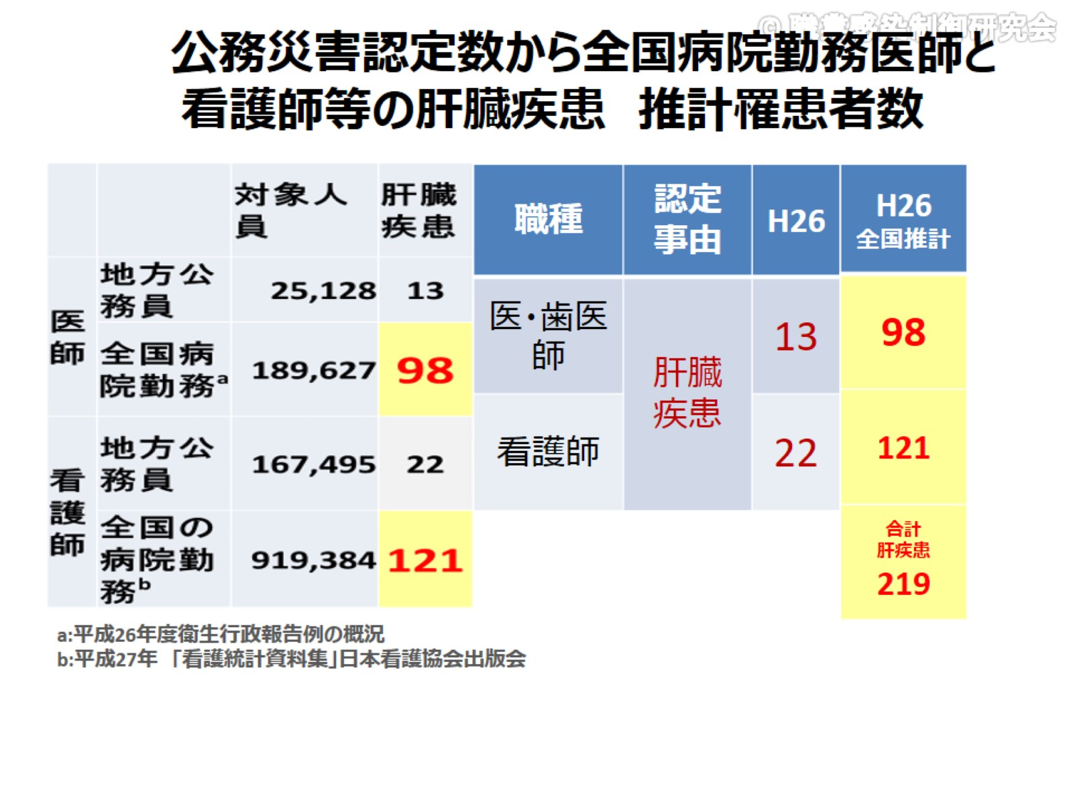

Slide 10
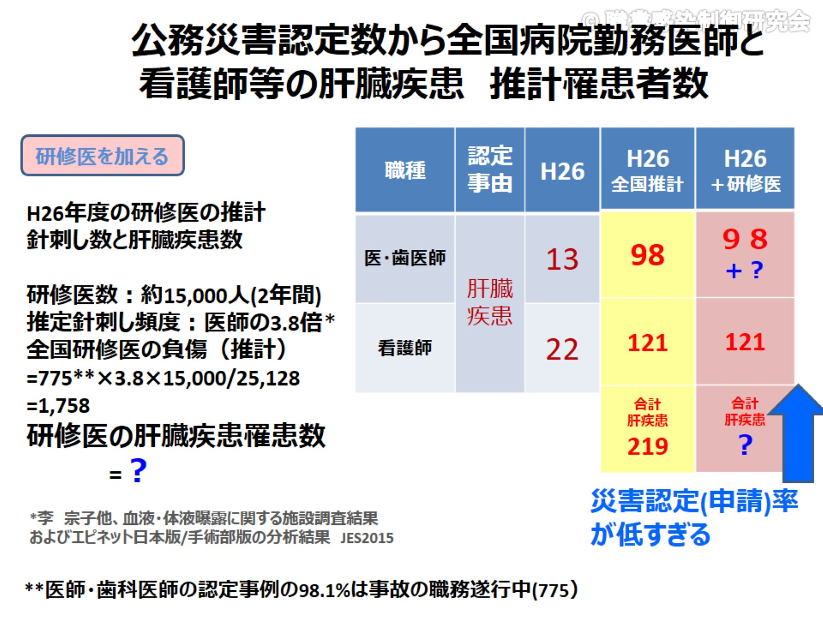

Slide 11
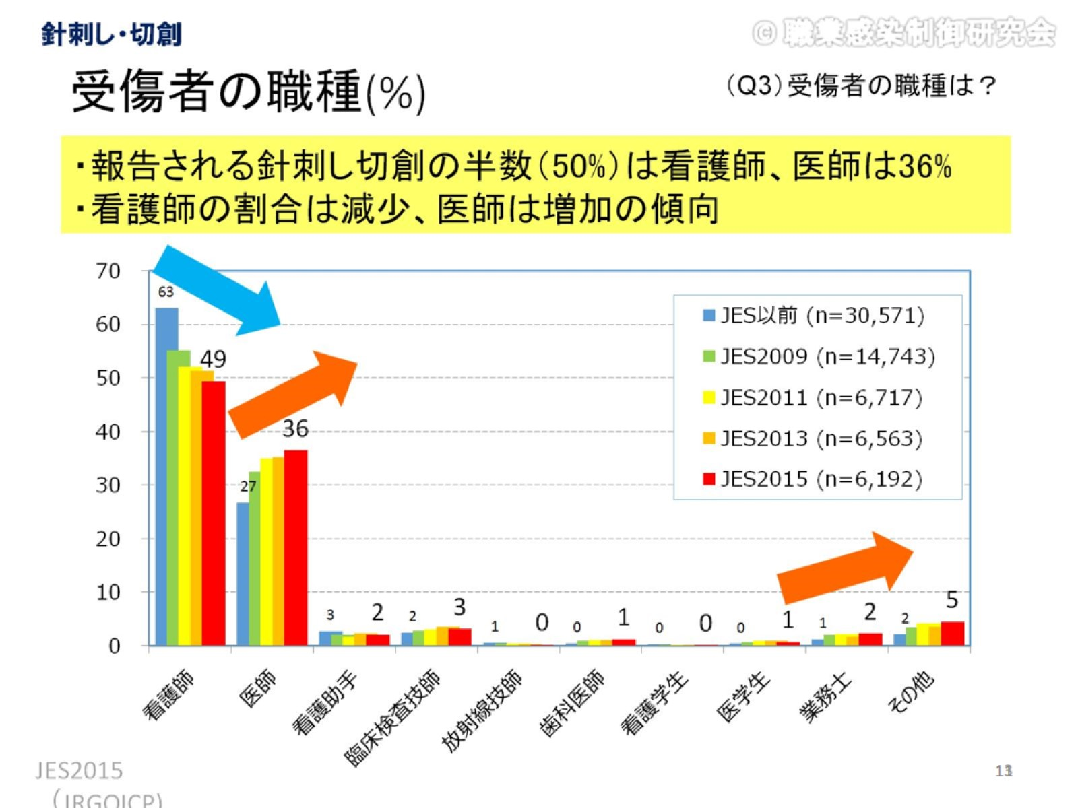

Slide 12
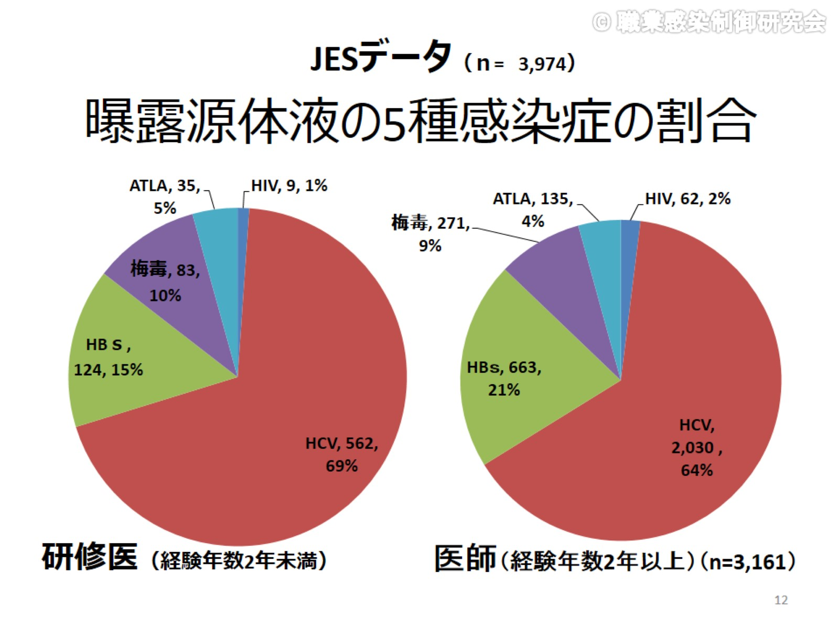
曝露源体液の5種感染症の割合

Slide 13
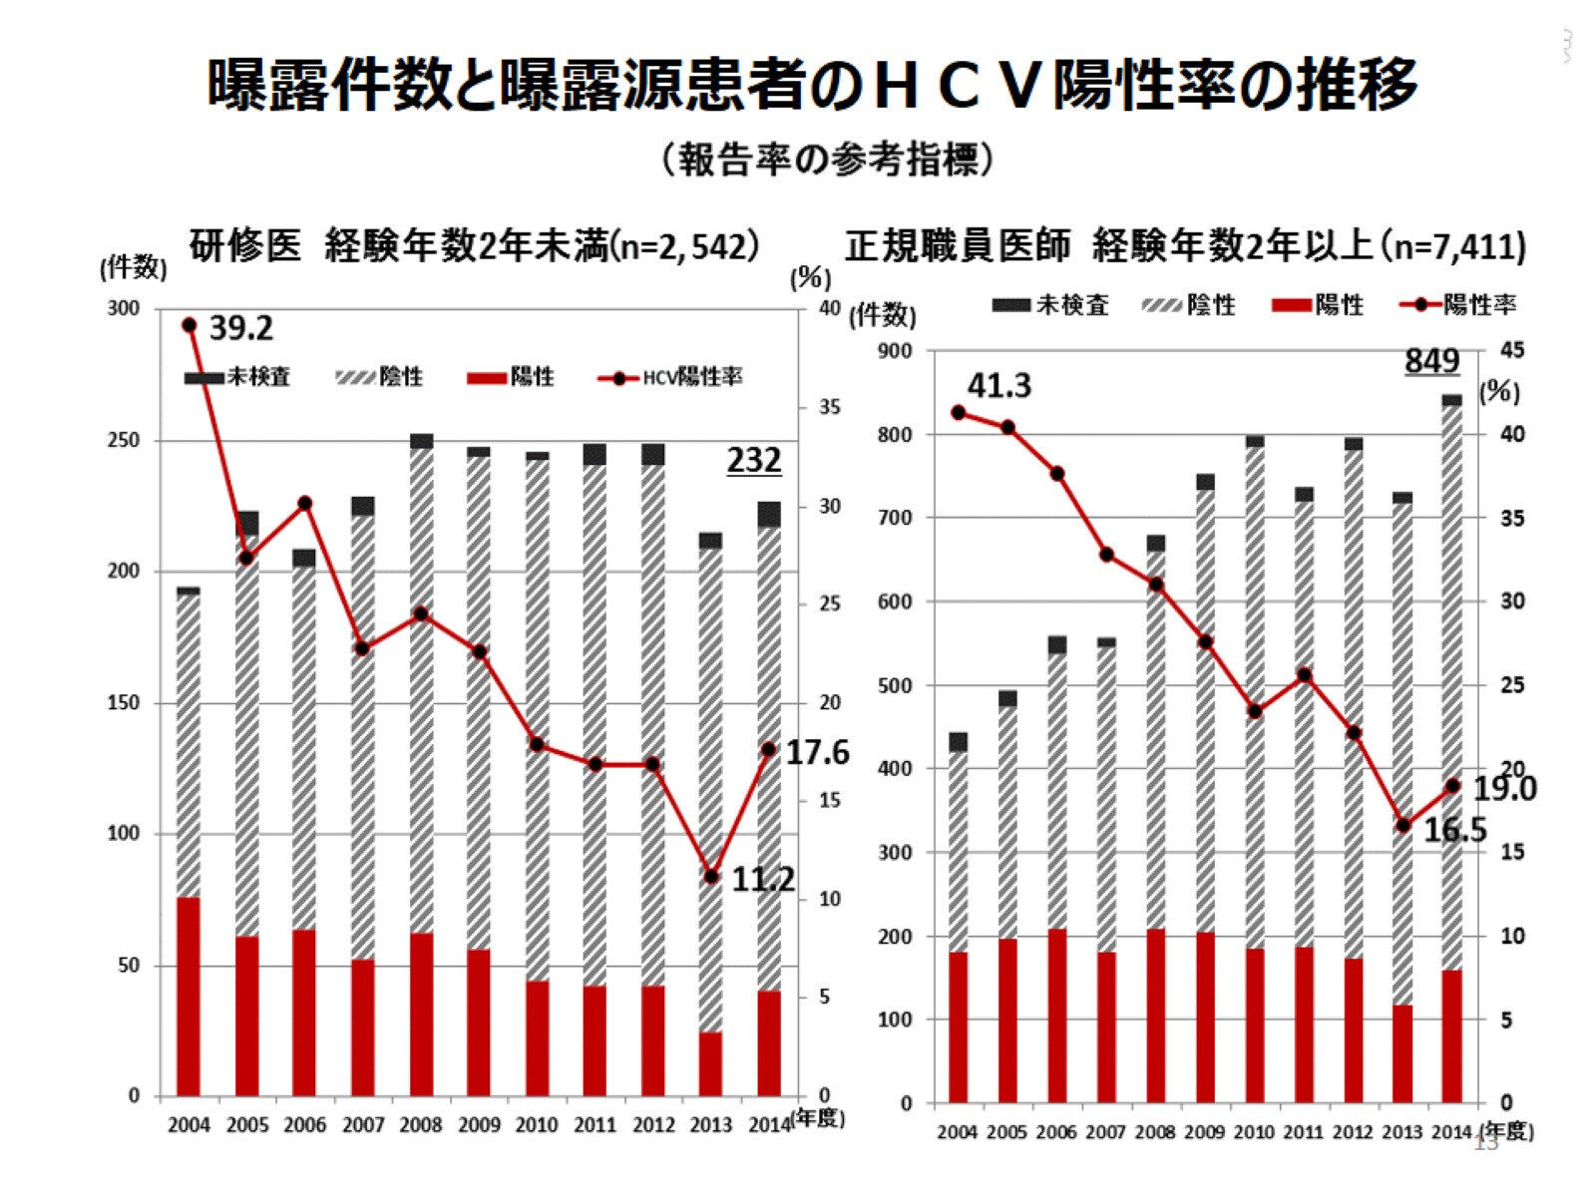

Slide 14
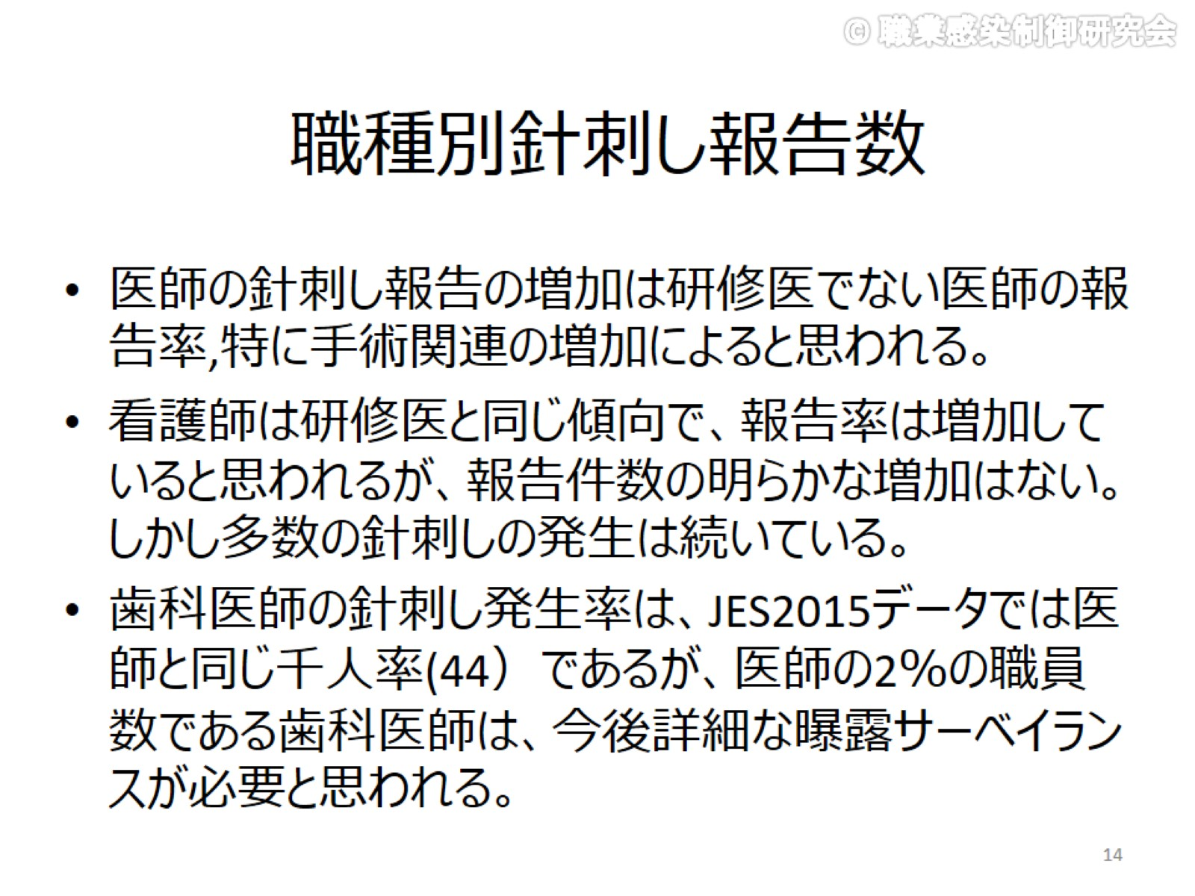
職種別針刺し報告数

Slide 15
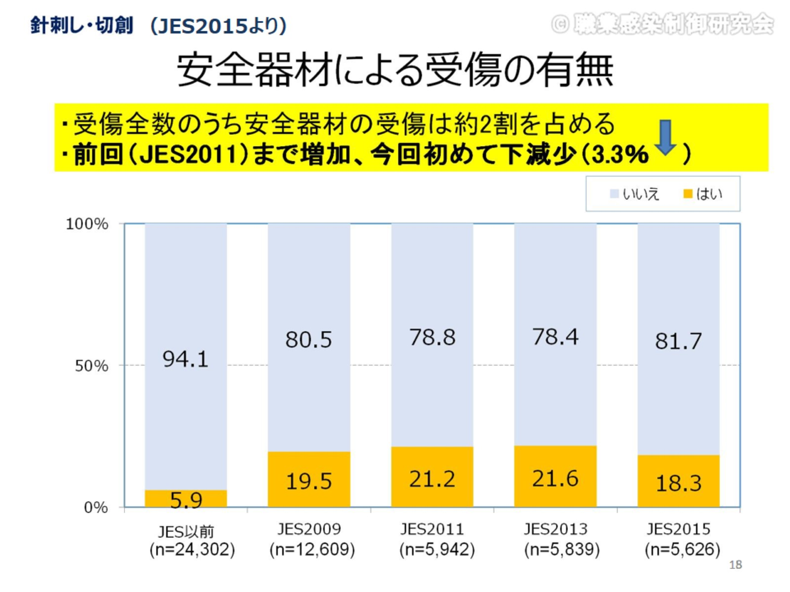
安全器材による受傷の有無

Slide 16
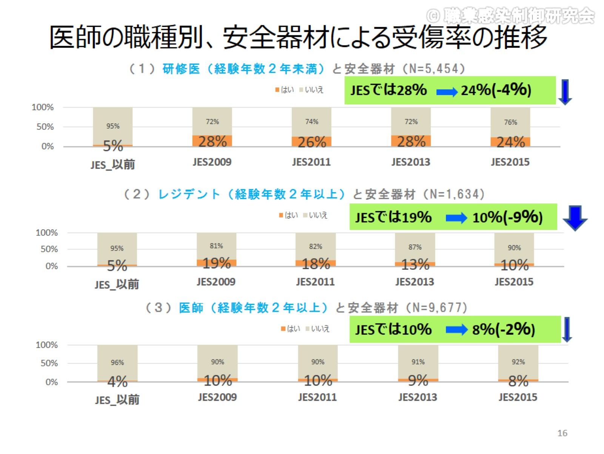
医師の職種別、安全器材による受傷率の推移

Slide 17
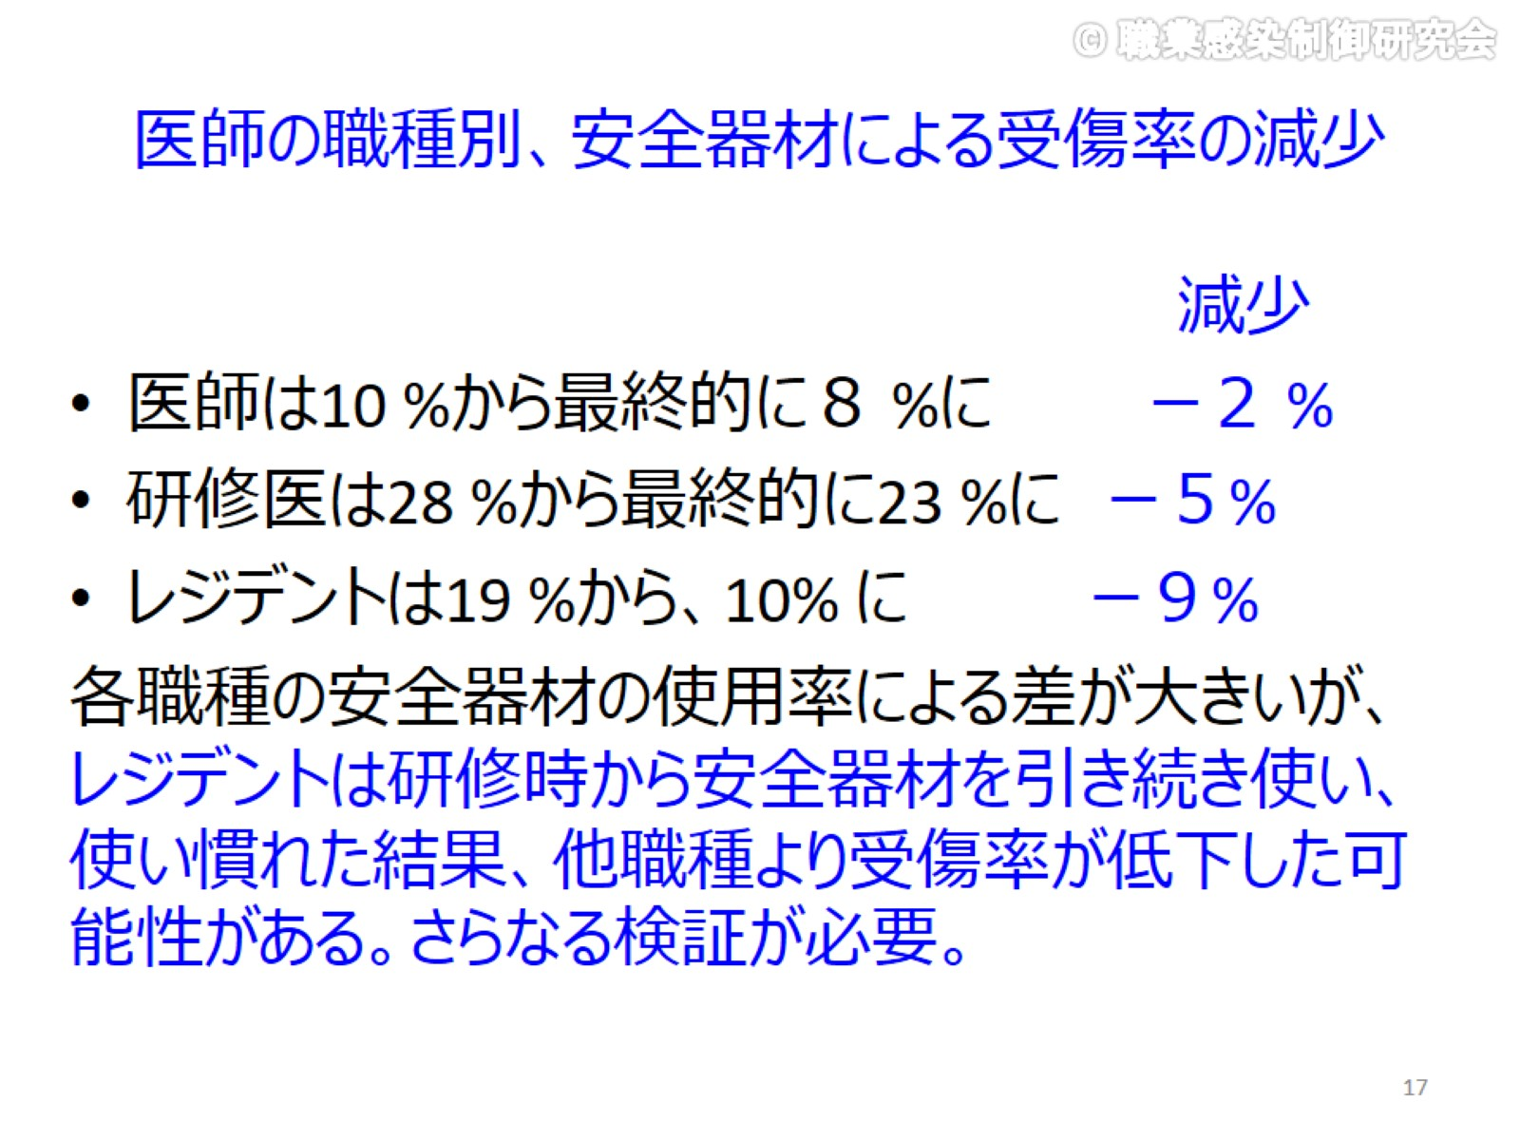
医師の職種別、安全器材による受傷率の減少

Slide 18
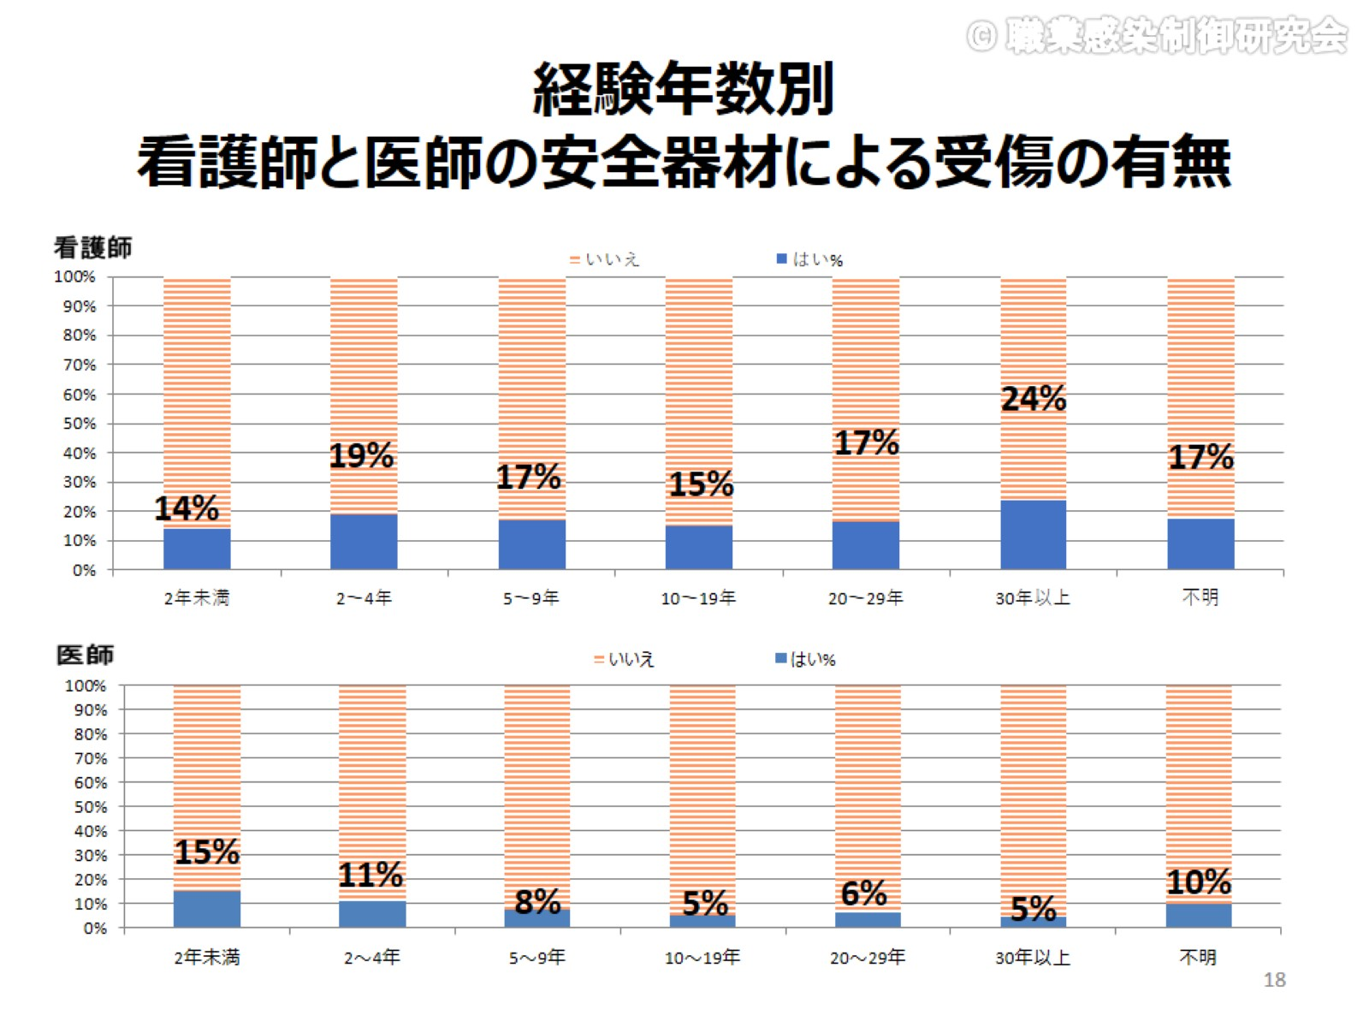
経験年数別
看護師と医師の安全器材による受傷の有無

Slide 19
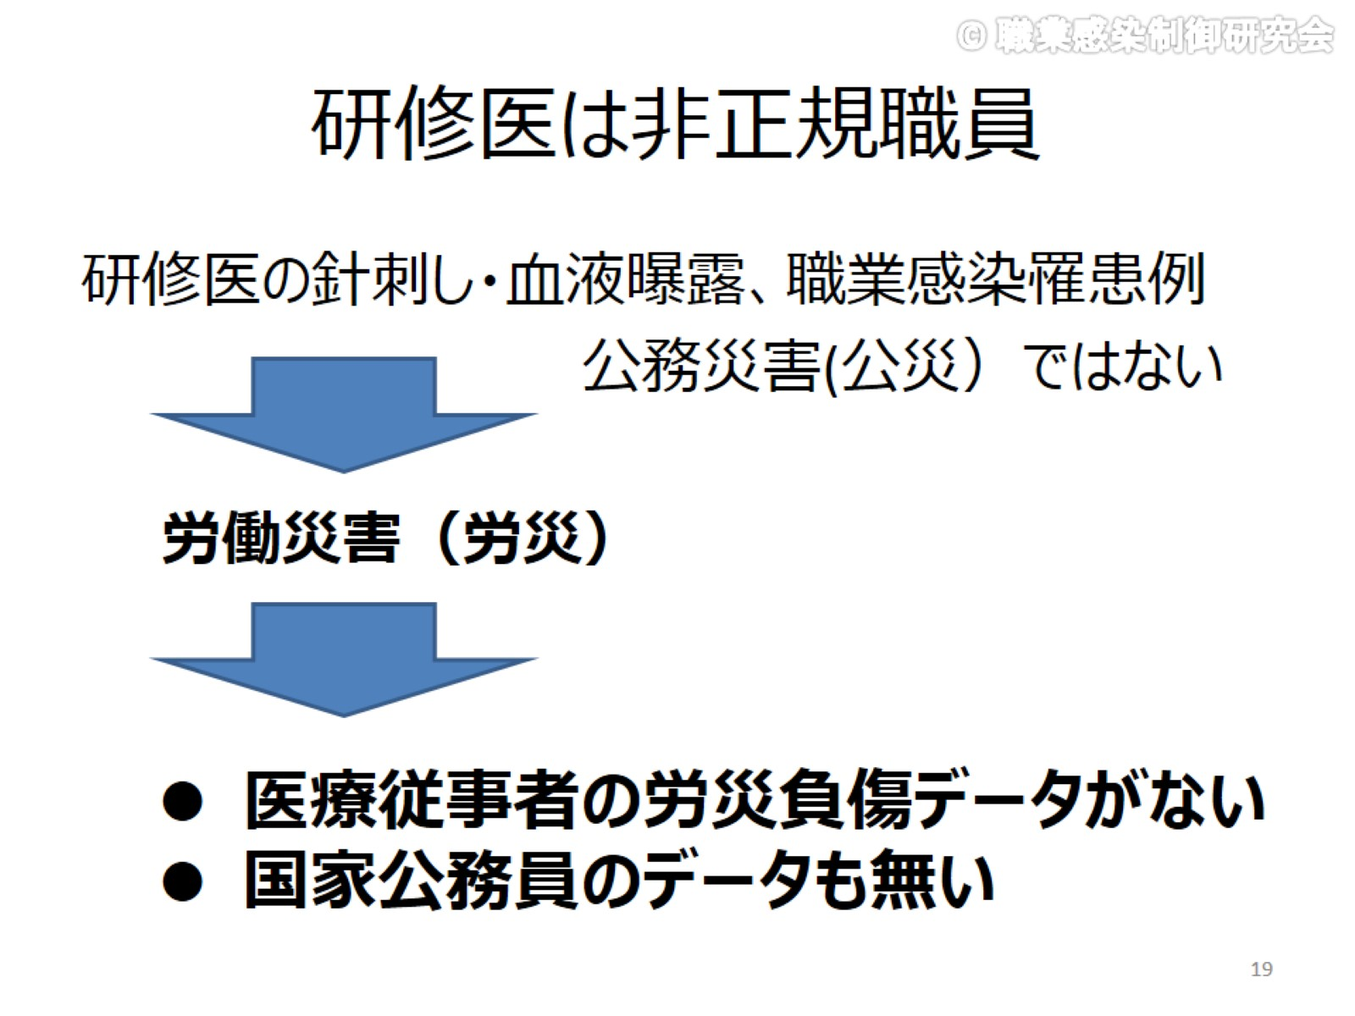
研修医は非正規職員

Slide 20
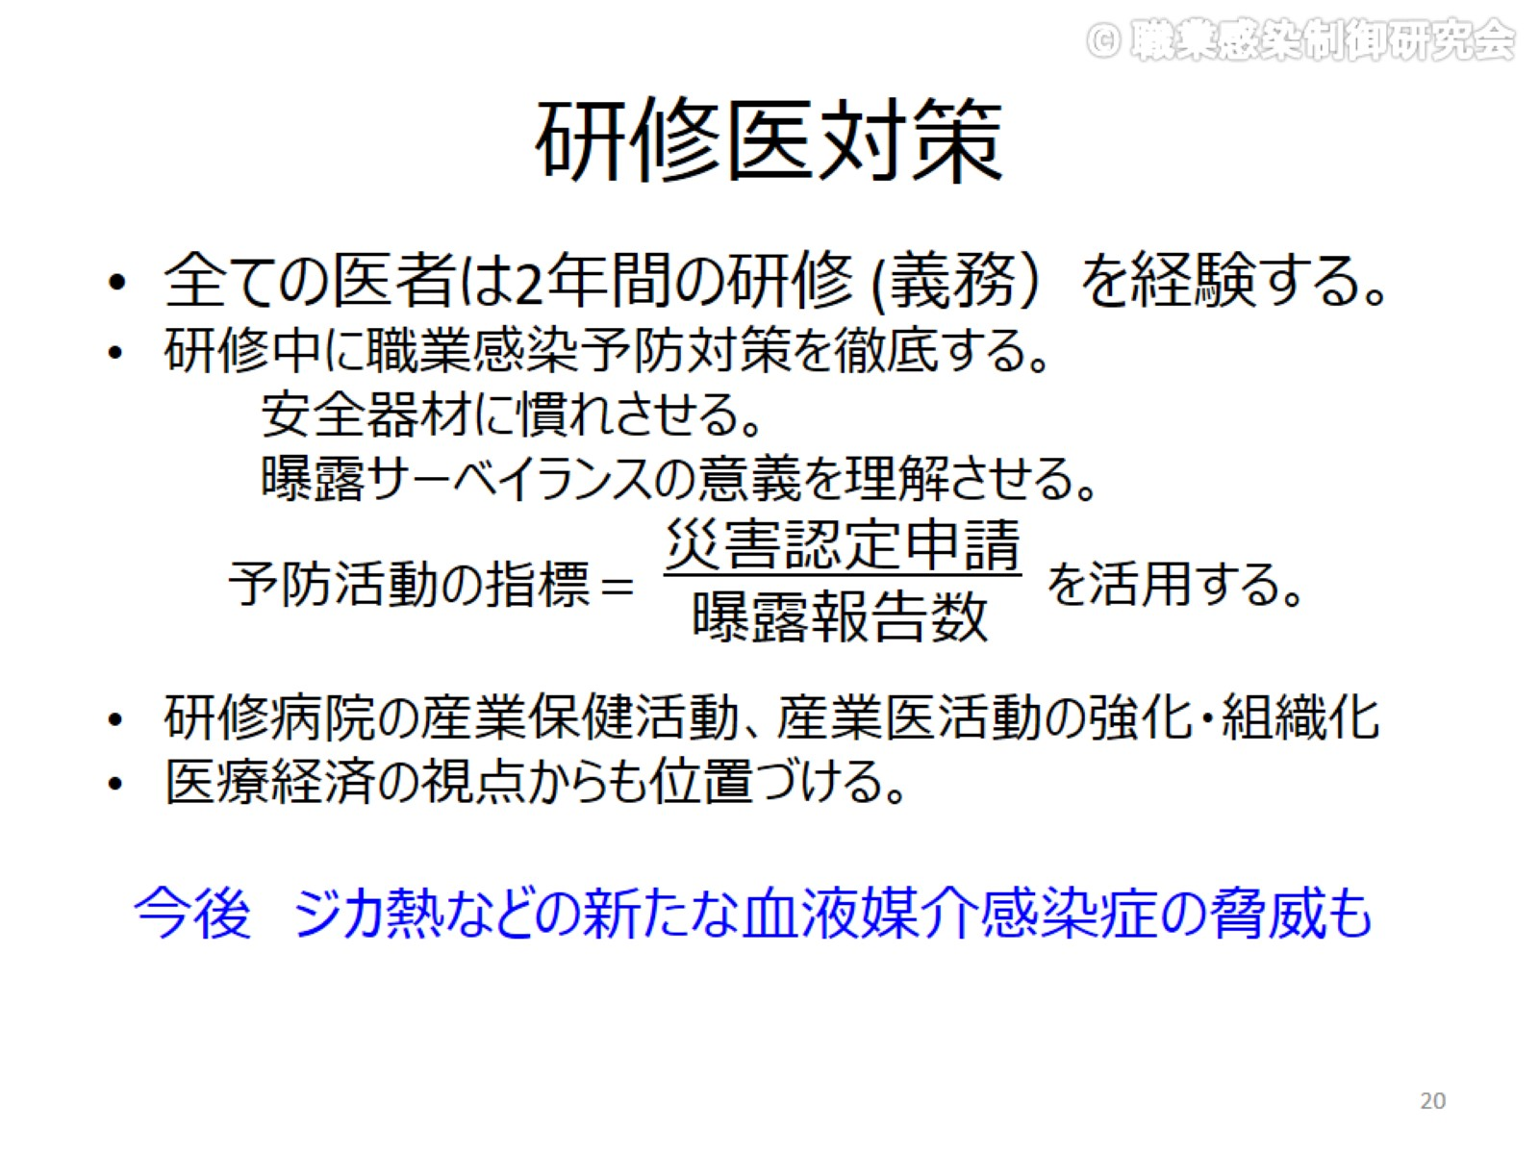
研修医対策

Slide 21
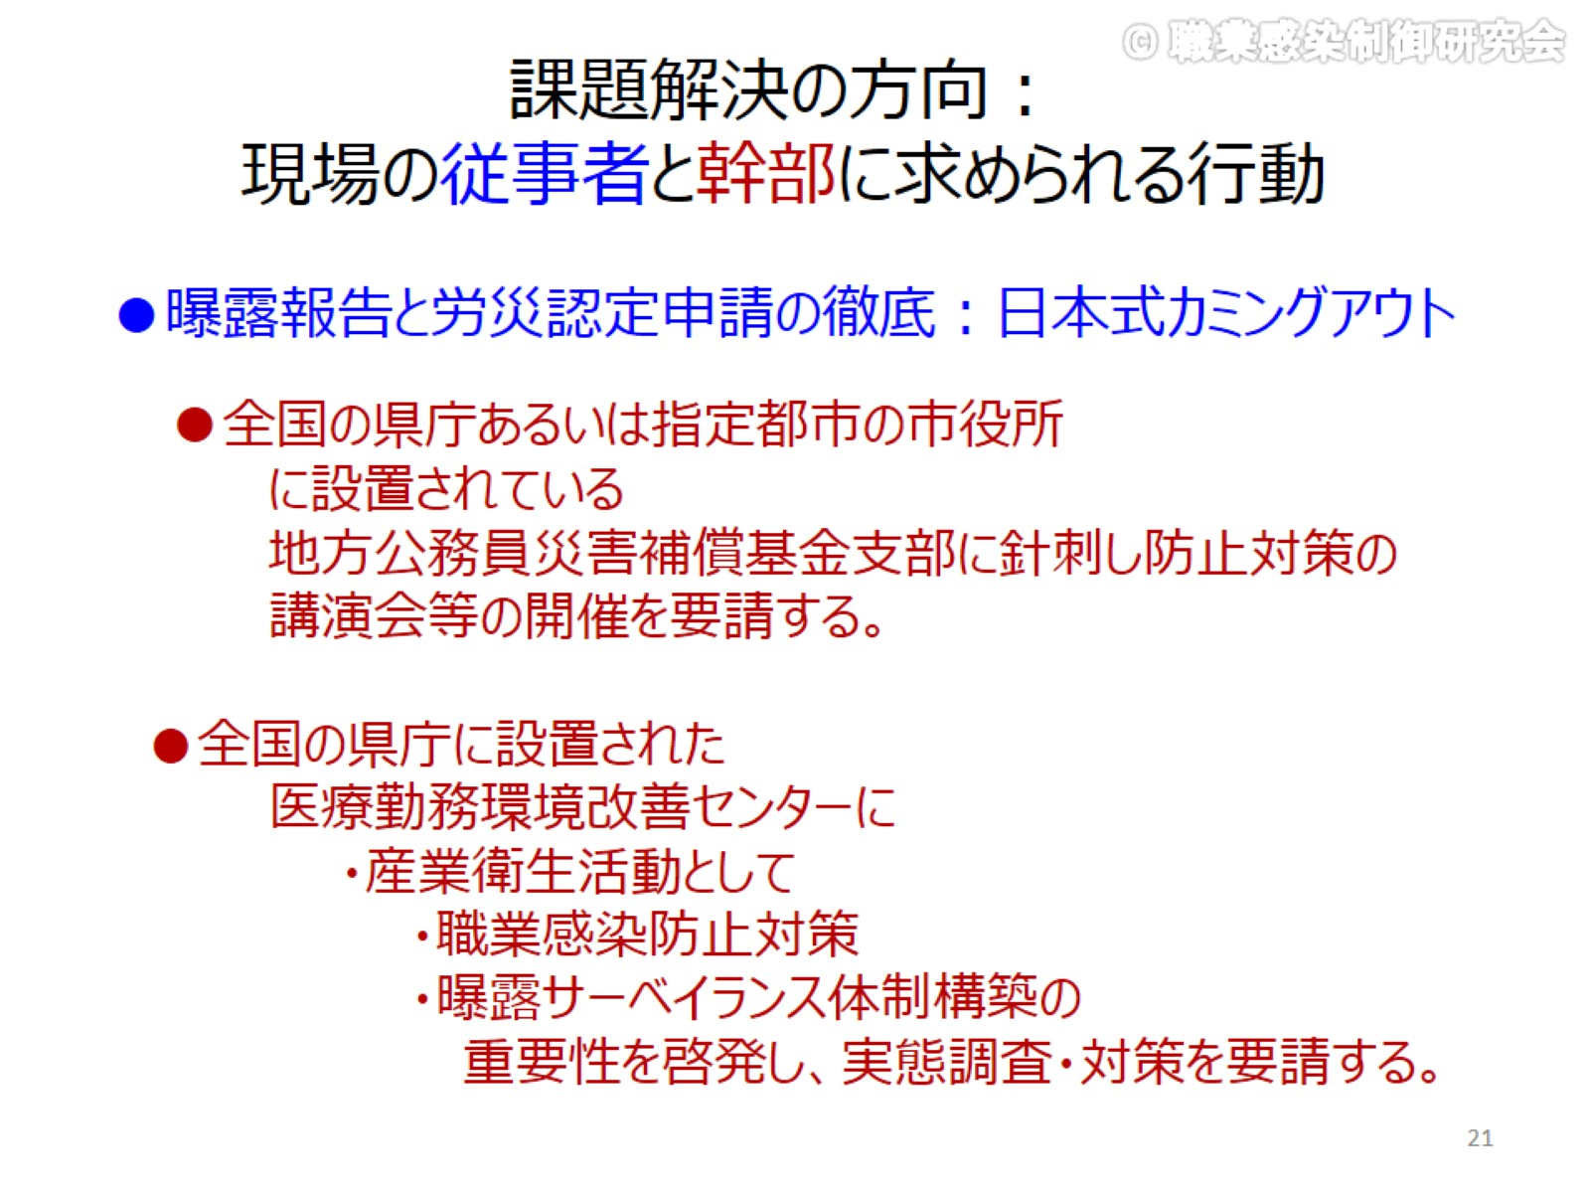
課題解決の方向：
現場の従事者と幹部に求められる行動

Slide 22
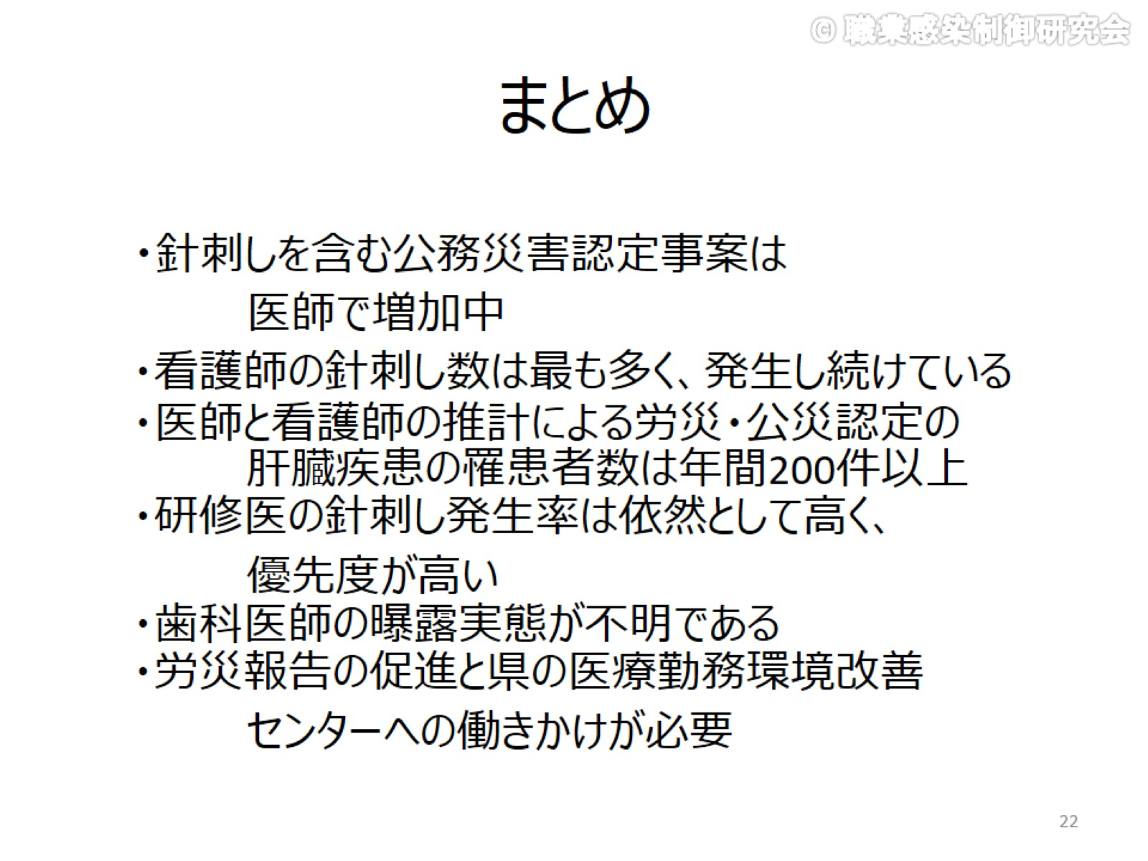
まとめ

Slide 23
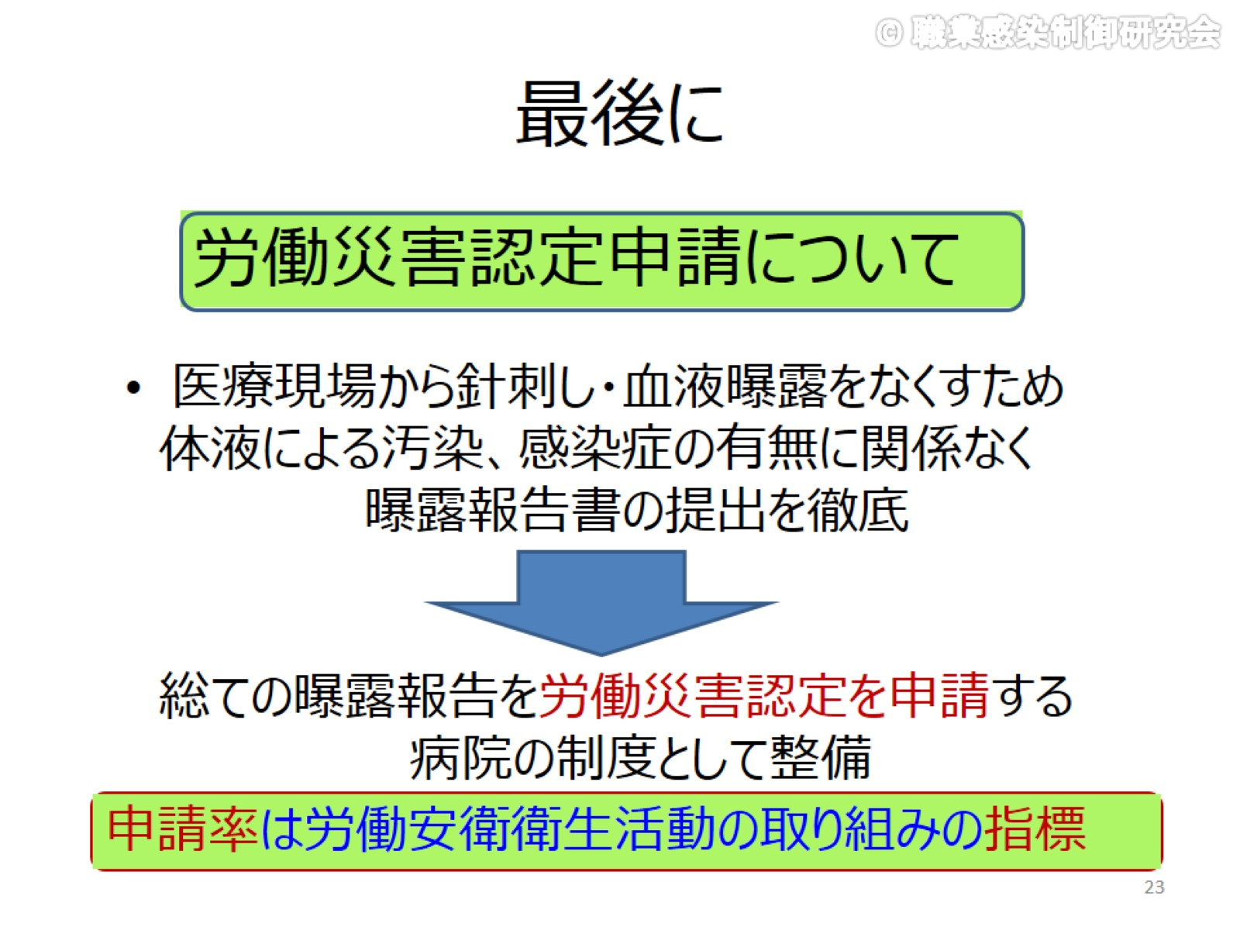
最後に

Slide 24
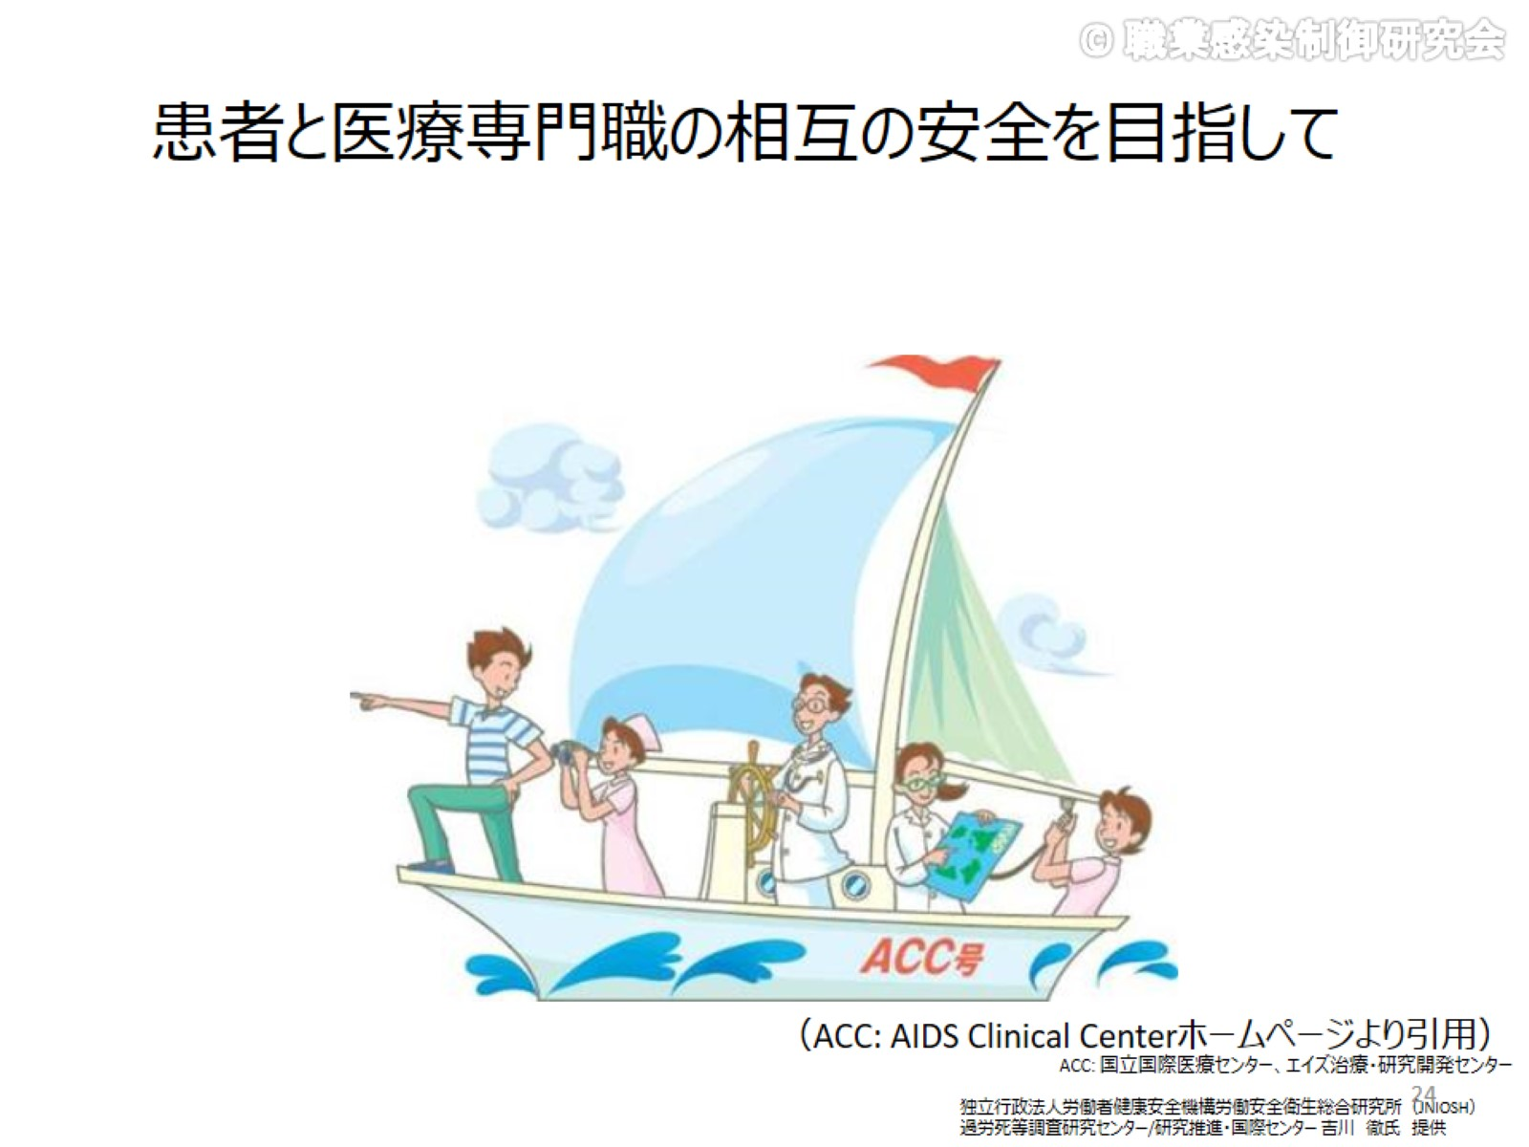
患者と医療専門職の相互の安全を目指して

